Slide 1


SNÍŽOVÁNÍ NÁKLADŮ
SNÍŽOVÁNÍ NÁKLADŮ – CESTA KE ZVÝŠENÍ KONKURENCESCHOPNOSTI
Reinhold Lasák, Ing. Jan Mokrý

Slide 2

Co s tím?

Slide 3
Víme všichni - co máme dělat?
- jak to máme dělat?
- kolik nás to stojí?
Podřízení - nám musí rozumět co po nich chceme
- musíme jim umět vysvětlit jak to mají dělat
- musíme jim umět vysvětlit kolik nás co stojí

Slide 4
CO MÁME DĚLAT
Plán
Broušení |  | (Nh)
 | Červen | Červenec | 33.týden | 34.týden | 35.týden | Srpen
Vybito | 30,17 | 39,75 | 48,00 | 38,83 | 3,00 | 1,50
Připraveno | 2,42 | 35,40 | 24,92 | 20,33 | 1,75 | 3,58
Nevybito | 0,00 | 1,83 | 0,00 | 0,00 | 0,00 | 0,67

Slide 5
JAK TO MÁME DĚLAT
POSTUPY + VIZUALIZACE

Slide 6
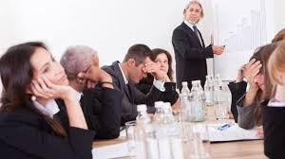
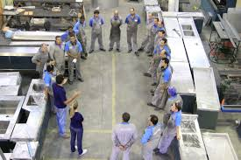
KOLIK NÁS TO STOJÍ
TÝDENÍ MEETING
PORADY
REPORTY
TAKTO NE!
TAKTO ANO!

Slide 7
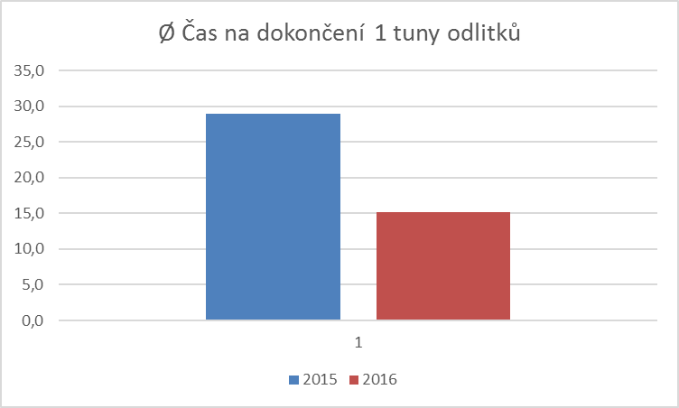
VÝSLEDEK

Slide 8
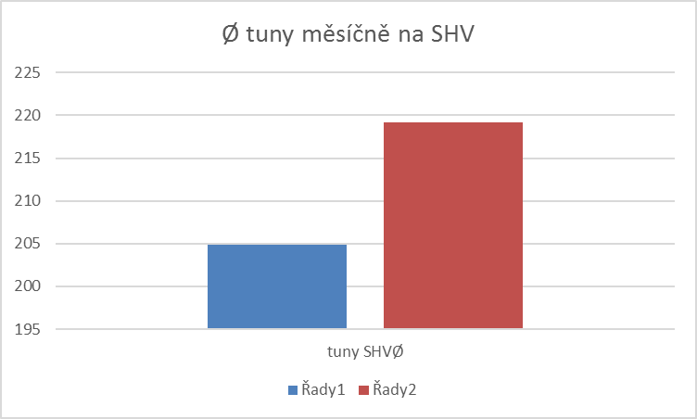
VÝSLEDEK

Slide 9
VÝSLEDK

Slide 10


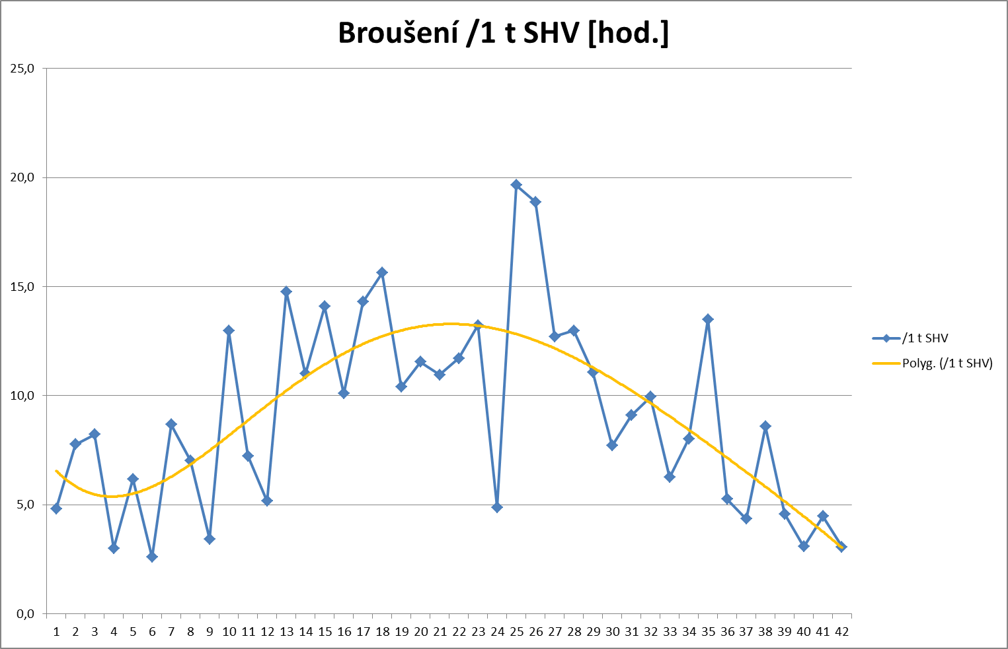
Výsledek na DSO 2013-2016

Slide 11
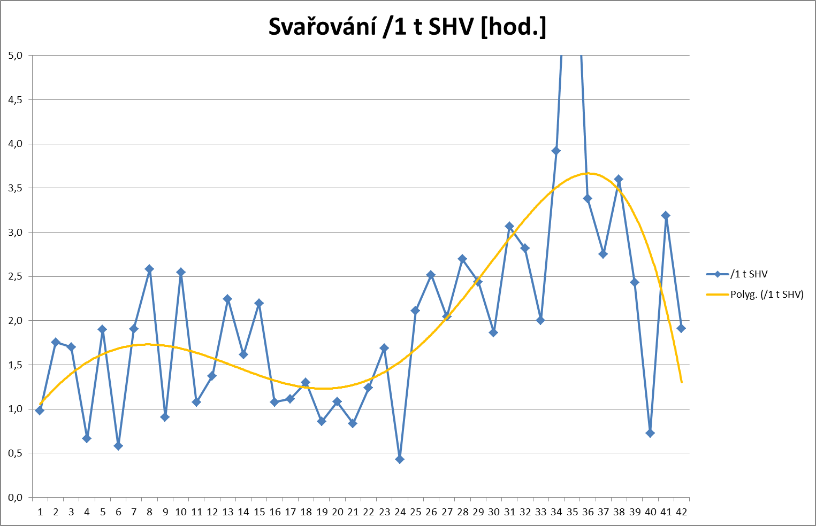
Kvalita odlitků na DSO 2013-2016

Slide 12
ZÁVĚR?
PRÁCE S LIDMI – PROCES, KTERÝ NIKDY NEKONČÍ….
ŘÍZENÍ JE DOBRÉ, POKUD FUNGUJE, ALE VEDENÍ JE CESTOU K VÍTĚZSTVÍ
DĚKUJI ZA POZORNOST

